Slide 1
ข้อแนะนำ และ หลักเกณฑ์ใน วิชา 191 498 CE. Pre-project และวิชา 191 499 CE. Project
ปรับปรุงโดย ดลฤดี หอมดี

Slide 2
1. วัตถุประสงค์ของรายวิชา
ให้นักศึกษารู้จักค้นคว้าเอกสารที่เกี่ยวข้องกับการศึกษาตามหัวข้องานโครงการ
ให้นักศึกษารู้จักการนำทฤษฎีมาประยุกต์ใช้ในเชิงวิชาการ และการวิเคราะห์ วิจัย
ให้นักศึกษาฝึกการเขียนรายงานเชิงวิชาการ
ให้นักศึกษาฝึกการทำงานเป็นกลุ่ม และทำงานให้แล้วเสร็จตามกำหนดเวลา
ให้นักศึกษาฝึกการนำเสนอผลงาน

Slide 3
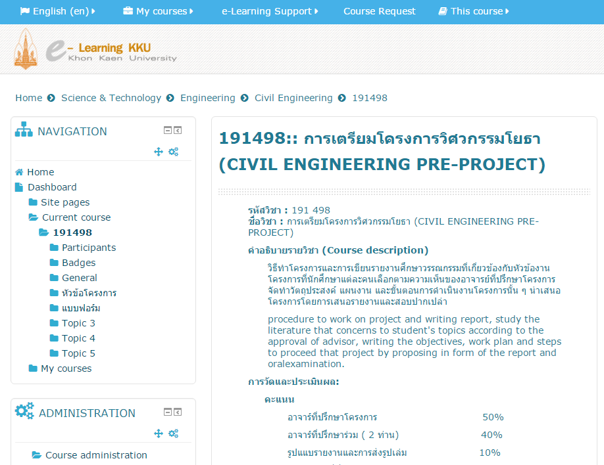
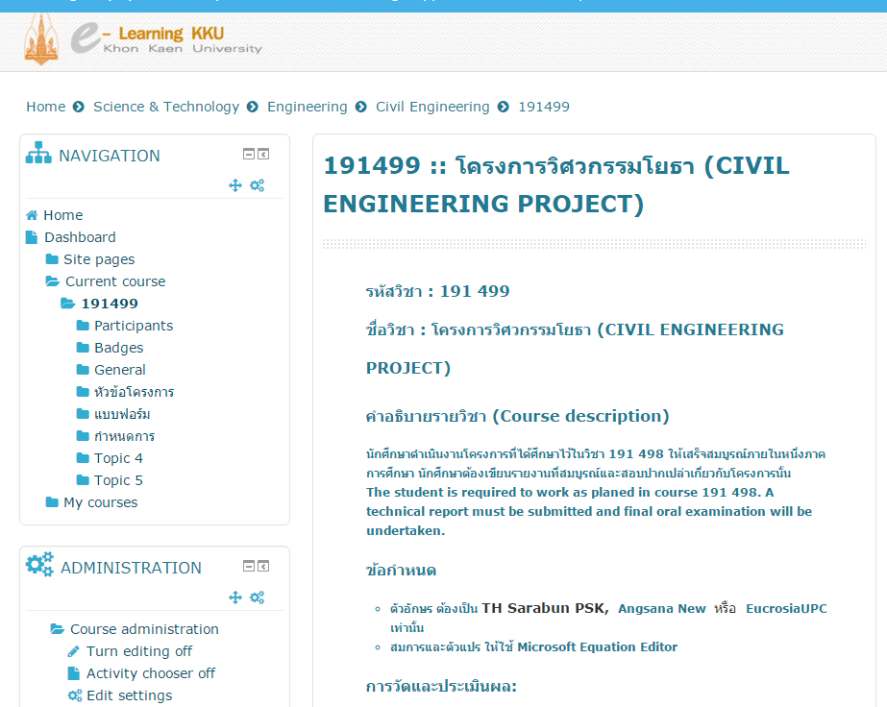

Slide 4
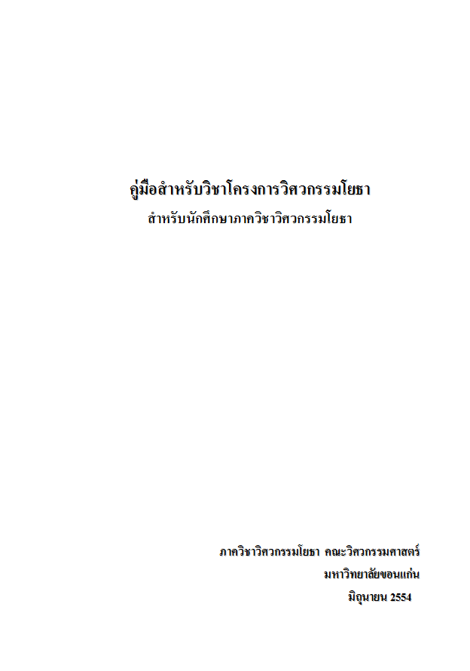

Slide 6
2. เนื้อหาของรายงานวิชา 191 498 การเตรียมงานโครงการ
ลำดับเนื้อหาของรายงาน “การเตรียมงานโครงการ”
จะประกอบด้วยรายละเอียดดังนี้
- ปก
- สารบัญ
- สารบัญรูป
- สารบัญตาราง

Slide 7
บทที่ 1 บทนำ
1.1 ที่มาและความสำคัญของการศึกษา
1.2 วัตถุประสงค์
1.3 ขอบเขตของการศึกษา
1.4 สมมุติฐานที่ใช้ในการศึกษา
1.5 ผลที่คาดว่าจะได้รับ

Slide 8
บทที่ 2 การทบทวนวรรณกรรม
ให้รวบรวมการศึกษาในอดีตที่เกี่ยวข้องกับการศึกษาของตนเอง โดย จะต้องอ่านทำความเข้าใจแล้วสรุปให้ได้ใจความว่า
ผู้เขียนทำอะไร ทำอย่างไร
มีสมการ หลักการ อะไรบ้าง
ได้ผลการศึกษาเป็นอย่างไร
ผู้เขียนมีข้อเสนอแนะอะไรบ้าง
และจะต้องสรุปว่าเพราะเหตุใดตนเองจึงต้องทำการศึกษางานโครงการนี้ โดยการอ้างถึงสิ่งที่ทบทวนวรรณกรรมว่ามีสิ่งใดที่ควรศึกษาเพิ่มเติม

Slide 9
บทที่ 3 ทฤษฎีที่เกี่ยวข้อง
ให้รวบรวมทฤษฎีที่เกี่ยวข้องกับการทำงานโครงการของตนเอง โดยจะต้องอธิบายรายละเอียดของทฤษฎีที่นำมาใช้ให้ชัดเจน และมีความถูกต้อง

Slide 10
บทที่ 4 วิธีการศึกษาและแผนการดำเนินงาน
4.1 วิธีการศึกษา
ต้องอธิบายโดยละเอียดว่าในงานโครงการของตนเองจะทำอะไร และจะทำอย่างไร เพื่อให้บรรลุผลตามวัตถุประสงค์ที่ตั้งไว้
4.2 แผนการดำเนินงาน
ให้แสดงแผนการดำเนินงานในรูปของ “ตารางแผนงาน” ที่ชัด เจนและเป็นจริง
บรรณานุกรม
ให้เขียนรายการของเอกสารทุกฉบับที่ใช้ประกอบการศึกษา และการ ทำงานโครงการ รวมทั้งวรรณกรรมที่ทบทวนในบทที่ 2

Slide 11
3. เนื้อหาของรายงานวิชา 191 499 งานโครงการ
ลำดับเนื้อหาของรายงาน “งานโครงการ” จะประกอบด้วยรายละเอียดดังนี้
ใบปะหน้า
แบบประเมินผลนักศึกษาที่ร่วมโครงการ (มีชื่อโครงการทั้งภาษาไทย และ ภาษาอังกฤษ)
กิตติกรรมประกาศ
บทคัดย่อ
ABSTRACT
สารบัญ
สารบัญรูป
สารบัญตาราง

Slide 12
บทที่ 1 บทนำ
1.1 ที่มาและความสำคัญของการศึกษา
1.2 วัตถุประสงค์
1.3 ขอบเขตของการศึกษา
1.4 สมมุติฐานที่ใช้ในการศึกษา
1.5 ผลที่คาดว่าจะได้รับ

Slide 13
บทที่ 2 การทบทวนวรรณกรรม
เช่นเดียวกับรายงานการเตรียมงานโครงการ แต่ถ้ามีการทบทวนวรรณกรรมเพิ่มเติมจากเดิม ก็ขอให้พิมพ์เพิ่มเติมลงไปด้วย
บทที่ 3 ทฤษฎีที่เกี่ยวข้อง
เช่นเดียวกับรายงานการเตรียมงานโครงการ แต่ถ้ามีการนำทฤษฎีมาใช้เพิ่มมากขึ้น ก็ขอให้พิมพ์เพิ่มเติมลงไปด้วย

Slide 14
บทที่ 4 วิธีการและผลการศึกษา
4.1 วิธีการศึกษา
ต้องอธิบายให้ละเอียดว่าทำการศึกษาอะไรบ้าง และทำการศึกษา อย่างไร มีขั้นตอนอะไรบ้าง
4.2 ผลการศึกษา
ให้นักศึกษาแสดงผลการศึกษาที่ชัดเจน เช่น การเขียนอธิบายผล ประกอบกับการใช้ตาราง กราฟ และ/หรือรูปต่างๆ ที่ได้จากการวิเคราะห์

Slide 15
บทที่ 5 สรุปและข้อเสนอแนะ
5.1 สรุป
ต้องสรุปผลการศึกษาในเชิงวิชาการ ว่ามีการศึกษาอะไรบ้าง ผลที่ได้มีความสอดคล้องกับทฤษฎี หรือผลการศึกษาของคนอื่นๆ มากน้อยเพียงใด และน่าเชื่อถือเพียงใด เป็นต้น
5.2 ข้อเสนอแนะ
ต้องให้ข้อเสนอแนะแก่ผู้อื่นที่อาจจะมาทำการศึกษาในเรื่องที่คล้ายกันในอนาคต ว่าควรจะทำการศึกษาในประเด็นใดเพิ่มเติม มีตัวแปรใดบ้างที่ควรให้ความสำคัญเป็นกรณีพิเศษ หรือควรจะใช้วิธีอื่นใดในการศึกษาเพิ่มเติม เป็นต้น

Slide 16
บรรณานุกรม
ให้เขียนรายการของเอกสารอ้างอิงทุกฉบับที่ใช้ประกอบการศึกษาและการทำงานโครงการ รวมทั้งวรรณกรรมที่ทบทวนในบทที่ 2
ภาคผนวก
ในกรณีที่มีตาราง รูป และข้อมูลจำนวนมาก หรือมีข้อกำหนดตามมาตรฐานใดๆ ในเชิงวิศวกรรมที่เกี่ยวข้อง เช่น ASTM หรือ วสท. ก็ให้นำมาแสดงไว้ในภาคผนวก ซึ่งอาจจะมีหลายรายการจึงต้องแบ่งออกเป็น ภาคผนวก ก, ข, ค, ........ ตามความจำเป็น

Slide 17
4. ข้อกำหนดในการพิมพ์รายงาน
1) การตั้งค่าหน้ากระดาษ ให้ตั้งค่าหน้ากระดาษดังนี้
ขอบบน 4 cm.
ขอบล่าง 2.5 cm.
ขอบซ้าย 4 cm.
ขอบขวา 2.5 cm.
2) ใช้ตัวอักษร TH SarabunPSK ตลอดทั้งเล่ม โดยที่
ชื่อบท ใช้ขนาด 18 pt. ตัวหนา
หัวข้อใหญ่ ใช้ขนาด 16 pt. ตัวหนา
เนื้อหา ใช้ขนาด 14 pt. ตัวธรรมดา
(ชื่อบท สารบัญ สารบัญรูป สารบัญตาราง บรรณานุกรม และภาคผนวก ใช้ขนาด 18 pt. ตัวหนา)

Slide 18
5. หลักการเขียนเอกสารอ้างอิง
การเขียนเอกสารอ้างอิงมีอยู่หลายระบบ ในที่นี้ขอแนะนำให้นักศึกษาใช้ระบบการเขียนเอกสารอ้างอิง แบบ ชื่อ, ปี ดังนี้
การอ้างอิงแทรกในเนื้อหา แบบที่ 1 จะต้องใส่ไว้ในวงเล็บหลังข้อความที่คัดลอกมา เช่น
… (ข้อความ) ............... (พรสวัสดิ์, สุขุม และนิติพร, 2536)
… (ข้อความ) ............... ( Potter and Hotchkis, 1995)
การอ้างอิงแทรกในเนื้อหา แบบที่ 2 จะต้องใส่ชื่อแล้วตามด้วยวงเล็บปีหน้าข้อความที่คัดลอกมา เช่น
พรสวัสดิ์, สุขุม และนิติพร (2536) กล่าวว่า ....(ข้อความ)...............
Potter and Hotchkis (1995) ศึกษาเกี่ยวกับ...(ข้อความ)...............

Slide 19
การอ้างอิงในบรรณานุกรม
(1) ในกรณีที่เป็นหนังสือ ให้พิมพ์ ชื่อผู้แต่ง. ปีที่พิมพ์. ชื่อหนังสือ
(ตัวหนา). ครั้งที่พิมพ์. เมืองที่พิมพ์: สำนักพิมพ์ เช่น
ปริญญา จินดาประเสริฐ และอินทรชัย หอวิจิตร. 2528. ปูนซีเมนต์ปอร์ต แลนด์ผสมขี้เถ้าลอยแม่เมาะ. ขอนแก่น: สำนักงานเทคโนโลยีเพื่อการพัฒนาชนบท คณะวิศวกรรมศาสตร์ มหาวิทยาลัยขอนแก่น.
Munson, B.R., Young, D.F., and Okiishi, T.H. 1998. Fundamental of Fluid Mechanics, 3 rd Ed., New York, John Wiley & Sons, Inc.

Slide 20
(2) ในกรณีที่เป็นบทความ ให้พิมพ์ ชื่อผู้เขียน. ปีที่พิมพ์. ชื่อบท ความ. ชื่อวารสาร (ตัวหนา). ปีที่ (ฉบับที่) : หน้า เช่น
พัชรี แสนจันทร์. 2532. คุณสมบัติของพืชในการทนต่อดินเค็ม. วารสารวิทยาศาสตร์ มข. 17(2): 69-72.
Chindaprasirt, P. and Chuemchaitrakul, S. 1996, Portland Cement Containing Fly Ash, Microsilica and Superplasticizer, KKU Research Journal, 1(1): 1-11.
(3) จะต้องใส่ลำดับของเอกสารอ้างอิง ภาษาไทย ก่อน เอกสารอ้าง อิง ภาษาอังกฤษ และให้เรียงตามลำดับตัวอักษร

Slide 21
6. รายละเอียดในการเขียนเนื้อหา
1) ต้องจัดรูปเล่มโดยมีหัวข้อและเนื้อหาสมบูรณ์ตามที่กำหนด และต้อง จัดเนื้อหาของรายงานให้มีขอบด้านซ้าย (กั้นหน้า) และด้านขวา (กั้นหลัง) ตรงกันตลอดทั้งเล่ม
2) การจะใส่รูปหรือตารางทุกครั้ง จะต้องมีการกล่าวถึง รูปหรือตาราง ใน เนื้อหาก่อนแล้วจึงใส่ รูปหรือตาราง นั้นๆ ตามหลัง
3) การกล่าวถึงรูปและตารางในเนื้อหา ส่วนใหญ่นิยมใช้คำว่า
ดังแสดงในรูปที่ ......
ดังแสดงในตารางที่ .....

Slide 22
4) การใส่รูปหรือตารางจะต้องมีคำอธิบายรูปหรือตาราง พร้อมทั้งระบุที่มาของรูปหรือตารางนั้น ในกรณีที่คัดลอกมาจากผู้อื่น เช่น
รูปที่ 3.1 ลักษณะของทางระบายน้ำล้นแบบ Straight Drop (จาก ฉลอง เกิดพิทักษ์, 2522)
5) คำอธิบายรูปจะต้องอยู่ใต้รูป และจัดให้อยู่กลางหน้ากระดาษ โดยมี รูปที่ และ หมายเลขรูป เป็น ตัวหนา
6) คำอธิบายตารางจะต้องอยู่ด้านบนของตาราง โดยจัดให้ชิดขอบซ้าย และจะต้องมี ตารางที่ และ หมายเลขตาราง เป็น ตัวหนา

Slide 23
7) ขอให้นักศึกษาผู้ร่วมโครงการช่วยกันตรวจสอบความถูกต้องของ เนื้อหาที่พิมพ์ (ตรวจสอบคำผิด) อย่างเข้มงวด
8) จะต้องตรวจสอบว่า สมการต่างๆ ที่พิมพ์มานั้นถูกต้องหรือไม่ เพราะถ้าผิดพลาด เวลานำเสนอจะถูกอาจารย์ “ซักถาม” ซึ่งถ้าหากตอบ ได้ไม่ชัดเจนก็อาจจะสอบไม่ผ่าน
9) คำศัพท์ที่เป็นภาษาอังกฤษ จะต้องหาคำแปลเป็นภาษาไทย โดยดู จากตำราต่างๆ ที่เคยเรียนมา แล้วใส่วงเล็บคำศัพท์ ที่เป็นภาษา อังกฤษ ต่อท้ายคำแปลนั้นๆ
10) ในการย่อหน้าทุกครั้งจะต้องจัดย่อหน้าให้อยู่ในตำแหน่งที่ ตรงกัน ตลอดทั้งเล่ม (ตั้งค่า “Tab” ให้เท่ากัน)

Slide 24
11) ตำแหน่งของหมายเลขสมการ จะอยู่ในวงเล็บ เช่น (3.1) (3.2) และจะต้องตรงกันตลอดทั้งเล่ม
12) เวลาอ้างถึงสมการต่าง ๆ จะต้องใช้คำว่า “ สมการที่ ” และ หมายเลขของสมการจะต้องใส่วงเล็บเล็ก เช่น สมการที่ (3.1) และ สมการที่ (3.2) เป็นต้น
13) การเขียนเนื้อหา ไม่ควรตั้งหัวข้อย่อยในแต่ละหัวข้อใหญ่มาก เกินไป ตามปกติจะใช้หัวข้อใหญ่เพียงหัวข้อเดียว หรืออย่าง มากที่สุดคือจะมีหัวข้อรองอีกเพียง 1 ลำดับ เท่านั้น

Slide 25
14) ในกรณีที่มีรายละเอียดในหัวข้อนั้นๆ ที่เป็นข้อย่อยหลายข้อ จะแสดงโดยใช้ย่อหน้า แล้วใส่หมายเลขข้อย่อยพร้อมกับใส่วงเล็บทางด้านขวา ด้านเดียว เช่น
3.1 สมการการไหลในทางน้ำเปิด
(ย่อหน้า) อธิบายรายละเอียดในลักษณะเกริ่นนำ ว่ามีสมการอะไรบ้าง แต่ละ สมการมีการใช้งานต่างกันอย่างไร แล้วจะลงท้ายด้วยคำว่า “โดยมีรายละเอียดดังนี้” จากนั้นจึงแสดงข้อย่อยดังนี้
1) สมการของ Manning
อธิบายรายละเอียดพร้อมทั้งแสดงสมการ และคำอธิบายตัวแปรต่างๆ
2) สมการของ Chezy
อธิบายรายละเอียดพร้อมทั้งแสดงสมการ และคำอธิบายตัวแปรต่างๆ

Slide 26
15) ในกรณีที่มีรายละเอียดในหัวข้อใหญ่หลายหัวข้อ และเป็นส่วนที่สำคัญ ก็อาจตั้งเป็นหัวข้อใหญ่อีกหัวข้อหนึ่งแยกต่างหาก ได้
16) ในกรณีที่มีรายละเอียดมากๆ ในข้อย่อย ขอให้เขียนในลักษณะของข้อความที่เรียงต่อกัน โดยใช้การเว้นวรรคเป็นตัวแบ่งระหว่างรายละเอียดของแต่ละรายการ

Slide 27
17) เอกสารทางวิชาการจะไม่ใช้การใส่ “ขีด” (-) “จุด” หรือ “สัญลักษณ์” ใดๆ หน้าข้อความที่แสดงรายละเอียดต่างๆ เพราะถ้าใส่ขีดหรือสัญลักษณ์หน้าข้อความจะเป็นลักษณะของบันทึกย่อ ไม่ใช่เอกสารทางวิชาการ เช่น
“ สมการการไหลในทางน้ำเปิด ประกอบด้วย
- สมการ Manning หรือ ♠ สมการ Manning หรือ ♣ สมการ Manning
- สมการ Chezy หรือ ♠ สมการ Chezy หรือ ♣ สมการ Chezy
เป็นต้น

Slide 28
7. รายละเอียดการนำเสนอในการสอบ วิชาการเตรียมงานโครงการ
1) กำหนดการสอบ จะจัดก่อนสอบปลายภาค 1 สัปดาห์ โดยที่อาจารย์ผู้ประสานงานจะประกาศ วัน-เวลา-ห้องสอบ ให้ทราบ ขอให้นักศึกษาเข้าสอบตามกำหนดการอย่างเคร่งครัด
2) นักศึกษาจะต้องนำรายงานโครงการที่ผ่านความเห็นชอบจากอาจารย์ที่ปรึกษา (แบบฟอร์ม CE-P1) ส่งที่ภาควิชาฯ เย็บเล่มด้วยลวดเย็บทางด้านซ้ายโดยไม่ต้องเข้าปก (รวมเป็น 3 ชุด) อย่างน้อย 1 สัปดาห์ ก่อนวันสอบ จะมีการตัดคะแนนหากการส่งล่าช้า
3) ให้นักศึกษาไปขอแบบฟอร์มการประเมินผลโครงการ จากสารบรรณภาควิชา แล้วกรอกข้อมูลให้ครบถ้วน เช่นเดียวกับการสอบ Pre-project (แบบประเมินผลโครงการสามารถดาวน์โหลดจากเว็บ) (แบบประเมิน CE01 CE02)

Slide 29
4) เนื้อหาและสิ่งที่จะต้องนำเสนอ ประกอบด้วยลำดับ ดังนี้
(1) แนะนำตัวนักศึกษาผู้ร่วมโครงการ
(2) ชื่อโครงการ
(3) ที่มาและความสำคัญของโครงการ
(4) วัตถุประสงค์ของการศึกษา
(5) ขอบเขตของการศึกษา
(6) ผลที่คาดว่าจะได้รับ
(7) สมการที่เกี่ยวข้อง
(8) วิธีการศึกษา
(9) แผนการดำเนินงาน

Slide 30
5) ทั้งนี้ นักศึกษาจะต้องแบ่งหัวข้อในการนำเสนอ ให้นักศึกษาที่ร่วมโครงการได้ทำหน้าที่นำเสนอครบทุกคน
6) ในการนำเสนอ นักศึกษาอาจจะใช้ MS Power Point โดยใช้เวลาในการนำเสนอกลุ่มละ ไม่เกิน 20 นาที และมีเวลาให้อาจารย์ผู้ประเมินโครงการสอบถามอีกประมาณ 10 นาที
7) ในขณะที่อาจารย์ผู้ประเมินโครงการให้ข้อเสนอแนะ จะต้องมีสมาชิกในกลุ่มอย่างน้อย 1 คน ทำหน้าที่ในการจดข้อบันทึกข้อเสนอแนะดังกล่าว (มิฉะนั้นจะจำไม่ได้)
8) นักศึกษาจะต้องส่งรายงานการเตรียมงานโครงการที่แก้ไขตามข้อเสนอแนะแล้ว ให้เย็บเล่ม ส่งอาจารย์ผู้ประสานงาน จำนวน 1 ชุดตามกำหนดการที่ภาควิชาฯ ประกาศ

Slide 31
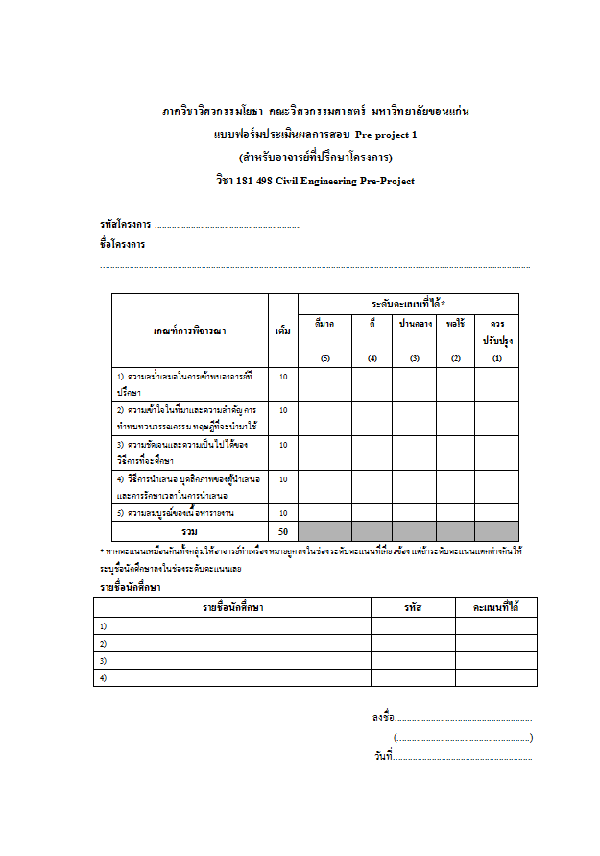
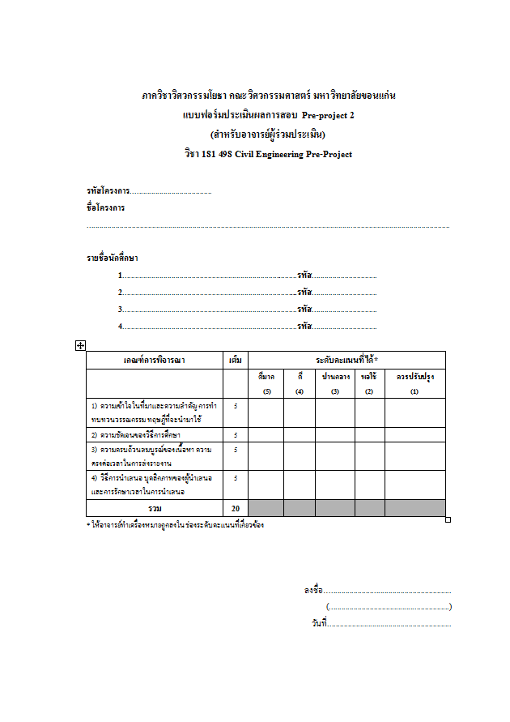

Slide 32
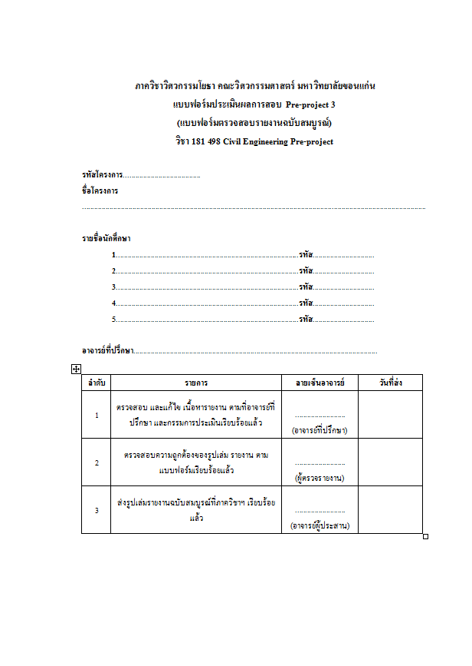
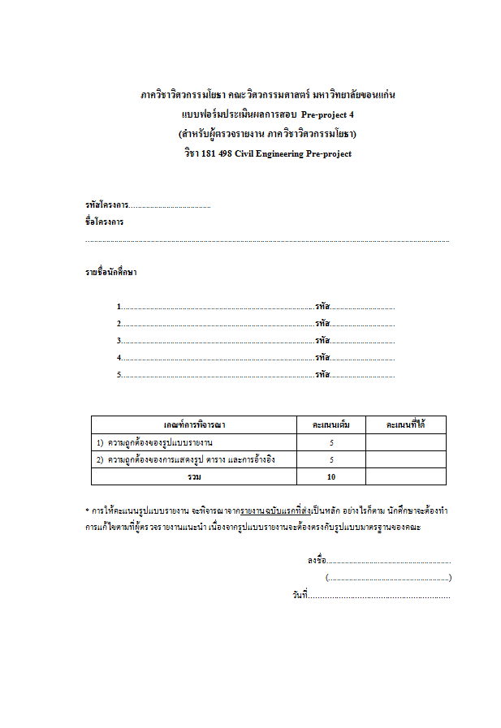

Slide 33
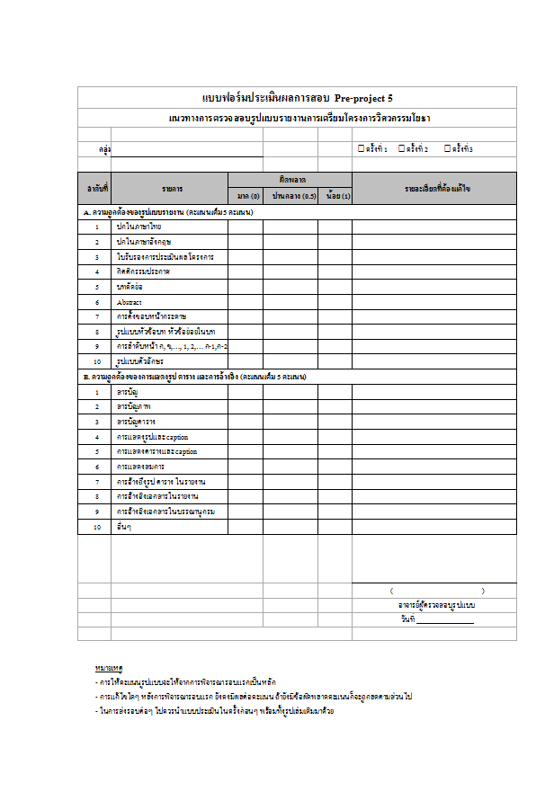

Slide 34
คณะกรรมการตรวจสอบรูปแบบการเขียนรายงานตามสาขาวิชา ประกอบด้วย
รศ.พงศกร พรรณรัตนศิลป์ ผศ.ดลฤดี หอมดี และ ผศ.รัตมณี นันทสาร ตรวจสอบสาขาวิศวกรรมปฐพี
ผศ.พนกฤษณ คลังบุญครอง ผศ.ลัดดา ตันวาณิชกุล ผศ.ธเนศ เสถียรนาม และ ผศ.วิชุดา เสถียรนาม ตรวจสอบสาขาวิศวกรรมขนส่ง
อ.สุรัตน์ ประมวลศักดิกุล ตรวจสอบสาขาวิศวกรรมสำรวจ
ผศ.เมธี บุญพิเชฐวงศ์ และ อ.ปิยะวัชร ฝอยทอง ตรวจสอบสาขาวิศวกรรมโครงสร้าง
อ.พัศพันธน์ ชาญวสุนันท์ ตรวจสอบสาขาวิศวกรรมการจัดการงานก่อสร้าง
ผศ.กิตติเวช ขันติยวิชัย ตรวจสอบสาขาวิศวกรรมแหล่งน้ำ
รศ.วันชัย สะตะ ตรวจสอบสาขาวิศวกรรมวัสดุก่อสร้าง

Slide 35
8. รายละเอียดการนำเสนอในการสอบ วิชางานโครงการ
1) กำหนดการสอบ จะจัดก่อนสอบปลายภาค 1 สัปดาห์ โดยที่อาจารย์ผู้ประสานงานจะประกาศ วัน-เวลา-ห้องสอบ ให้ทราบ ขอให้นักศึกษาเข้าสอบตามกำหนดการอย่างเคร่งครัด
2) นักศึกษาจะต้องนำรายงานโครงการที่ผ่านความเห็นชอบจากอาจารย์ที่ปรึกษา (แบบฟอร์ม CE-P1) ส่งที่ภาควิชาฯ เย็บเล่มด้วยลวดเย็บทางด้านซ้ายโดยไม่ต้องเข้าปก (รวมเป็น 3 ชุด) อย่างน้อย 1 สัปดาห์ ก่อนวันสอบ จะมีการตัดคะแนนหากการส่งล่าช้า
3) ให้นักศึกษาไปขอแบบฟอร์มการประเมินผลโครงการ จากสารบรรณภาควิชา แล้วกรอกข้อมูลให้ครบถ้วน เช่นเดียวกับการสอบ Pre-project (แบบประเมิน CE01 CE02)

Slide 36
4) เนื้อหาและสิ่งที่จะต้องนำเสนอ ประกอบด้วยเนื้อหาตามลำดับ ดังนี้
(1) แนะนำตัวนักศึกษาผู้ร่วมโครงการ
(2) ชื่อโครงการ
(3) ที่มาและความสำคัญของการศึกษา
(4) วัตถุประสงค์ของการศึกษา
(5) ขอบเขตของการศึกษา
(7) อธิบายรายละเอียดของสมการหลักที่นำมาใช้
(8) วิธีการศึกษา จะต้องอธิบายอย่างละเอียดว่าทำอะไรบ้าง และทำอย่างไร
(9) ผลการศึกษา จะต้องมีการอธิบายอย่างชัดเจนพร้อมกับแสดงผลที่ได้จาก การศึกษาในรูปของกราฟ และตาราง รวมทั้งแสดงการวิเคราะห์และการ วิจารณ์ผลการศึกษาในเชิงวิชาการ
(10) สรุปและข้อเสนอแนะ

Slide 37
5) ทั้งนี้ นักศึกษาจะต้องแบ่งหัวข้อในการนำเสนอ ให้นักศึกษาที่ร่วม โครงการได้ทำหน้าที่นำเสนอครบทุกคน
6) การนำเสนอจะต้องใช้ MS Power Point โดยใช้เวลา ไม่เกิน 30 นาที และมีเวลาให้อาจารย์ผู้ประเมินโครงการซักถามอีกประมาณ 20 นาที
7) หลังจากสอบแล้ว นักศึกษาจะต้องแก้ไขรายงานตามที่อาจารย์ผู้ ประเมินโครงการให้ข้อเสนอแนะอย่างเคร่งครัด

Slide 38
8) นักศึกษาจะต้องนำต้นฉบับรายงานฉบับสมบูรณ์ที่อาจารย์ผู้ประเมิน ได้ตรวจสอบความถูกต้องแล้ว ไปให้อาจารย์ผู้ประสานงานรายวิชา ตรวจสอบครั้งสุดท้าย
9) นักศึกษาจะต้องส่งรายงานฉบับสมบูรณ์ (ไม่ต้องเย็บเล่ม) จำนวน 2 ชุด พร้อม CD 3 แผ่น ก่อนการสอบปลายภาค พร้อมทั้งต้องทำการ upload ไฟล์ที่สารบรรณภาควิชาฯ ตาม กำหนดการที่ภาควิชาฯ ประกาศ
10) ในกรณีที่นักศึกษาส่งรายงานช้ากว่ากำหนด จะถูกปรับตกทันที (F)

Slide 39
คณะกรรมการตรวจสอบรูปแบบการเขียนรายงานตามสาขาวิชา ประกอบด้วย
รศ.พงศกร พรรณรัตนศิลป์ ผศ.ดลฤดี หอมดี และ ผศ.รัตมณี นันทสาร ตรวจสอบสาขาวิศวกรรมปฐพี
ผศ.พนกฤษณ คลังบุญครอง ผศ.ลัดดา ตันวาณิชกุล ผศ.ธเนศ เสถียรนาม และ ผศ.วิชุดา เสถียรนาม ตรวจสอบสาขาวิศวกรรมขนส่ง
อ.สุรัตน์ ประมวลศักดิกุล ตรวจสอบสาขาวิศวกรรมสำรวจ
ผศ.เมธี บุญพิเชฐวงศ์ และ อ.ปิยะวัชร ฝอยทอง ตรวจสอบสาขาวิศวกรรมโครงสร้าง
อ.พัศพันธน์ ชาญวสุนันท์ ตรวจสอบสาขาวิศวกรรมการจัดการงานก่อสร้าง
ผศ.กิตติเวช ขันติยวิชัย ตรวจสอบสาขาวิศวกรรมแหล่งน้ำ
รศ.วันชัย สะตะ ตรวจสอบสาขาวิศวกรรมวัสดุก่อสร้าง

Slide 40
9. หลักเกณฑ์ในการให้คะแนนและการตัดเกรด
1) อาจารย์ผู้ควบคุมโครงการและผู้ร่วมประเมินโครงการทุกท่าน จะเข้ารับฟังการนำเสนอรายงานของนักศึกษาที่ร่วมโครงการ
2) การให้คะแนน จะแบ่งออกเป็น 4 ส่วน คือ
* รวมกับคะแนนที่โดนหักจากการส่งเล่มช้า จากแบบฟอร์ม CE-P1
ส่วนที่ | วิชาการเตรียมงานโครงการ | วิชางานโครงการ
1 ของอาจารย์ที่ปรึกษาโครงการ (CE01) | เต็ม 50 คะแนน | เต็ม 50 คะแนน
2 ของอาจารย์ผู้ร่วมประเมินท่านที่ 1 (CE02) | เต็ม 20 คะแนน | เต็ม 20 คะแนน
3 ของอาจารย์ผู้ร่วมประเมินท่านที่ 2 (CE02) | เต็ม 20 คะแนน | เต็ม 20 คะแนน
4 ของผู้ตรวจสอบรูปแบบรายงาน (CE04) | เต็ม 10 คะแนน | เต็ม 10 คะแนน

Slide 41
3) การให้คะแนนในข้อ 2) ในส่วนของ อาจารย์ที่ปรึกษาโครงการ จะพิจารณาให้คะแนนนักศึกษาเป็นรายบุคคล (นักศึกษาในกลุ่มเดียวกัน ไม่จำเป็นจะต้องได้รับคะแนนเท่ากัน) ซึ่งอาจพิจารณาครอบคลุมถึงความสม่ำเสมอในการเข้าพบอาจารย์ที่ปรึกษา
4) สำหรับ อาจารย์ผู้ร่วมประเมินโครงการ จะพิจารณาให้คะแนนนักศึกษาเป็นรายกลุ่ม (นักศึกษาในกลุ่มเดียวกันจะได้รับคะแนนเท่ากัน)

Slide 42
6) อาจารย์ที่ปรึกษาโครงการจะเป็นผู้รวบรวมคะแนนในข้อ 2) ส่ง ให้อาจารย์ผู้ประสานงานรายวิชาเพื่อตัดเกรด โดยมีเกณฑ์ใน การตัดเกรด ดังนี้
A
B+
B
C+
C
D+
D
F
≥ 80
75 - 79
70 - 74
65 - 69
60 - 64
55 - 59
50 - 54
< 50

